Slide 1
PERANCANGAN ANTARMUKA/TAMPILAN
INTERAKSI MANUSIA KOMPUTER
RANI SUSANTO, S.KOM., M.KOM

Slide 2
Perancangan Sistem Interaksi Manusia dan Komputer
Jenis Perangkat Lunak
Special Purpose Software (Job Order Software/Made Tailor Software/Private Software)
General Purpose Software (Public Software)

Slide 3
Pendekatan perancangan
User-centered Design Approach
User-design Approach

Slide 4
User-centered Design Approach
Perancangan yang melibatkan pengguna dalam membuat antarmuka
Pengguna memberikan pendapat untuk menyampaikan keinginannya
Pengguna menyampaikan keinginannya sementara perancang menggambarkan keinginan pengguna sambil menjelaskan keuntungan & kerugiannya
Pengguna memiliki gambaran tentang antarmuka yang akan digunakan

Slide 5
User-design Approach
Perancangan antarmuka yang dilakukan pengguna
Kekurangan → memberatkan programer karena belum tentu bisa diimplementasikan
Dirancang untuk pengguna dengan karakteristik yang beragam
Memaksa semua tingkatan pengguna menggunakan → tidak banyak penggunanya.
Butuh modul costumitazion → menggunakan aplikasi dengan antarmuka yang sesuai dengan selera masing-masing

Slide 6
PRINSIP DAN PETUNJUK PERANCANGAN
Empat Komponen Antarmuka Pengguna
Model Penguna
Bahasa Perintah
Umpan Balik
Penampilan Informasi

Slide 7
Model Pengguna
Dasar dari ketiga komponen yang lain
Model konseptual yang dimiliki pengguna ketika menggunakan sistem
Memungkinkan pengguna mengembangkan pemahaman mendasar tentang program
Pengguna memerlukan peranti untuk memanipulasi model itu.

Slide 8
Bahasa Perintah
Merupakan piranti untuk memanipulasi model
Peranti pemanipulasian model pengguna

Slide 9
Umpan Balik
Merupakan kemampuan program untuk membantu pengguna dalam mengoperasikan program
Berbentuk pesan, penjelasan dan lainnya
Ditujuan untuk pengguna yang belum berpengalaman menjalan aplikasi
Memberi keyakinan bahwa program menerima perintah dan memahami maksud perintah tersebut

Slide 10
Penampilan Informasi
Merupakan petunjuk status informasi atau program ketika pengguna melakukan tindakan perlu dirancang pesan-pesan yang efektif

Slide 11
Urutan Perancangan
Pemilihan Ragam Dialog
Pilih ragam dialog yang cocok
Dipengaruhi oleh karakteristik pengguna
Perancangan Struktur Dialog
Lakukan analisis tugas dan model pengguna untuk membentuk struktur dialog yang sesuai
Sebaiknya libatkan pengguna

Slide 12
Urutan Perancangan -2
Perancangan Format Pesan
Perancangan Penanganan Kesalahan
Validasi pemasukan data → jika ada kesalahan harus ada mekanisme untuk mengulang pemasukan data
Proteksi pengguna → berikan peringatan jika melakukan kesalahan
Pemulihan dari kesalahan → mekanisme untuk membatalkan tindakan yang baru dilakukan
Penampilan pesan salah yang tepat dan sesuai dengan kesalahan yang terjadi

Slide 13
Urutan Perancangan -3
Perancangan Struktur Data
Menyajikan dan mendukung fungsionalitas komponen yang diperlukan

Slide 14
Perancangan Tampilan Berbasis Teks
Faktor yang menentukan tata letak berkualitas tinggi :
Urutan Penyajian
Kelonggaran
Pengelompokan
Relevansi
Konsistensi
Kesederhanaan

Slide 15
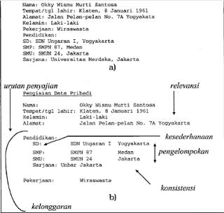

Slide 16
Perancangan Tampilan berbasis Grafis
Faktor yang harus diperhatikan :
Ilusi pada obyek-obyek yang dapat dimanipulasi
Kumpulan obyek yang disesuaikan dengan aplikasi yang akan dibuat. Jika belum ada maka buat sendiri
Harus dilakukan dengan keyakinan penuh bahwa akan dimengerti oleh pengguna
Gunakan mekanisme yang konsisten untuk memanipulasi objek yang akan muncul dilayar

Slide 17
Perancangan Tampilan berbasis Grafis -2
Urutan Visual dan Fokus Pengguna
Gunakan warna dan kontras yang berbeda untuk menunjukan adanya pilihan yang berbeda.
Jangan menggunakan visual yang berlebihan

Slide 18
Perancangan Tampilan berbasis Grafis -3
Struktur Internal
Pemberian tanda khusus
Kosakata Grafis yang Konsisten dan Sesuai
Penggunaan simbol yang konsisten :
Kesesuaian dengan media

Slide 19
Waktu Tanggap
Waktu yang dibutuhkan suatu proses terjadi
Waktu tanggap lebih dari 14 detik → perhatian pengguna terpecah

Slide 20
Penanganan Kesalahan
2 Jenis Kesalahan :
Compile Time Error
Kesalahan sintaksis yang secara langsung dapat dideteksi kompiler
Run Time Error atau Fatal Error
Kesalahan logika ketika program dijalankan
Penanganan Kesalahan :
Buat Modul Error Trapping

Slide 21
Peranti bantu perancangan tampilan
Pembuatan LKT
Jaringan Semantik

Slide 22
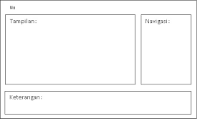
Pembuatan LKT
Lembar Kerja Tampilan (screen design worksheet)
No : Nomor Lembar Kerja
Tampilan : berisi sketsa tampilan yang akan muncul
Navigasi : kapan tampilan akan muncul, kapan berubah menjadi tampilan lain.
Keterangan : penjelasan singkat tentang atribut yang akan dipakai

Slide 23
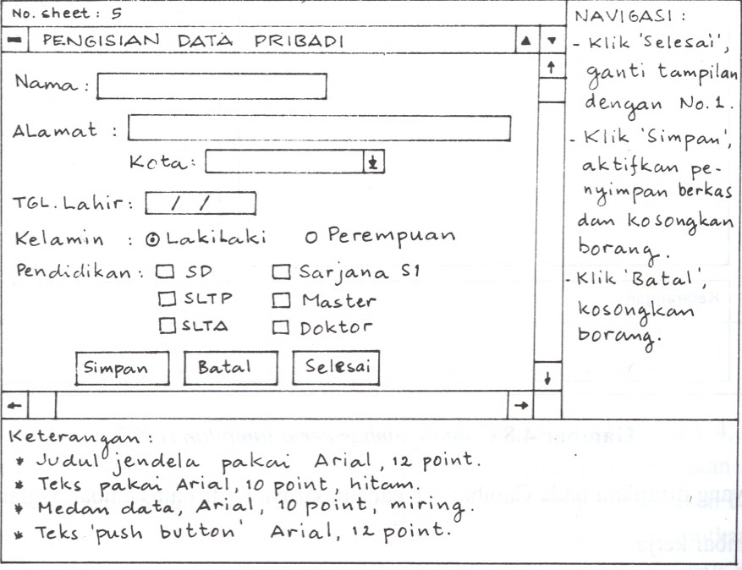

Slide 24
Jaringan Semantik
Jaringan Semantik Tampilan : menggambarkan arah navigasi pada setiap lembar kerja
Terdiri dari :
Nomor tampilan
Transisi yang menyebabkan perpindahan

Slide 25
